Slide 1



Правила миграционного учета для иностранных студентов
Севастопольского государственного университета

Slide 2

Приехав в Россию, у вас появляются следующие обязанности
Миграционный учет (встать на регистрацию по месту пребывания: общежитие или съемная квартира)
ПРОДЛЕНИЕ УЧЕБНОЙ ВИЗЫ
Медицинский осмотр (Медицинское освидетельствование для дальнейшего прохождения обязательной дактилоскопической экспертизы
Дактилоскопическая экспертиза
Оформление медицинского полиса Добровольного медицинского страхования
ОФОРМЛЕНИЕ SIM-карты
(мобильная связь)

Slide 3

МИГРАЦИОННЫЙ УЧЕТ
Первичный миграционный учет по месту пребывания осуществляется в течении 7 рабочих дней с момента пересечения границы с Россией
(не считая выходных и праздничных дней)
Повторная постановка на миграционный учет по месту пребывания осуществляется в течении
3 рабочих дней
(не считая выходных и праздничных дней)

Slide 4
Чтобы встать на миграционный учет в общежитии:
Как только вы приедете в Севастополь, вам нужно СРАЗУ приехать на ул. Унивреситетская, д. 33, каб. В-304
Для первичной регистрации вам нужно принести с собой:
Миграционную карту
Паспорт (Загран-паспорт) по котором вы въехали в Россию
Копии этих документов

Slide 5
Чтобы встать на миграционный учет, если вы снимаете жилье, вам нужно:
Как только вы начнете снимать квартиру, собственник квартиры должен будет вас ТАКЖЕ ПОСТАВИТЬ НА МИГРАЦИОННЫЙ УЧЕТ.
Для того, чтобы ваш арендодатель (собственник квартиры) удачно поставил вас на Миграционный учет, вам нужно:
На сайте SEVSU.RU заказать Выписку из приказа о вашем зачислении в Университет
Приехать на ул. Университетскую 33, кабинет В-304 (Дирекция международного сотрудничества) и взять Ходатайство о постановке на миграционный учет

Slide 6

Если вы планируете путешествовать по России вам нужно:
За 3 дня до планируемой даты отъезда, вы должны приехать в Университет
(каб. В-304) и написать заявление с просьбой снять вас с миграционного учета.
Вместе с заявлением вы также отдаете специалистам копии билетов
(туда-обратно).
Когда вы приезжаете в другой город России, у вас появляется обязанность встать на регистрацию в течении 3-х рабочих дней (гостиница или хостел).
Как только вы встаете на регистрацию в другом городе, вы должны обязательно сохранить уведомление (клеточки)
Когда вы возвращаетесь в Севастополь вы должны обязательно в течении 3 рабочих дней прийти в Университет (каб. В-304)
и снова встать на учет в общежитии.
(С собой принести: сохраненную регистрацию (Клеточки) из другого города, паспорт, миграционную карту, медицинские сертификаты)

Slide 7

ДОКУМЕНТЫ ПОДАЕТЕ ЗА 45 ДНЕЙ ДО ОКОНЧАНИЯ СРОКА ДЕЙСТВИЯ ВИЗЫ!
Необходимые документы для проведения
ПРОДЛЕНИЯ ВИЗЫ
Паспорт + нотариально заверенный перевод на русский язык
+ действующее уведомление о регистрации (клеточки)
+ миграционная карта
Сертификаты, полученные после медицинского осмотра (Нарколог, сертификат об отсутствии ВИЧ-инфекции, медицинское заключение)
ГОСПОШЛИНА 6000 руб.
ФОТОГРАФИЯ 3Х4 (70% ЛИЦА) – 1 ШТ.
КОПИИ:
Все страницы паспорта
Миграционная карта
Уведомление о регистрации (клеточки)
Зеленая карта (дактилоскопия)
Сертификаты, полученные после медицинского осмотра (Нарколог, сертификат об отсутствии ВИЧ-инфекции, медицинское заключение)

Slide 8
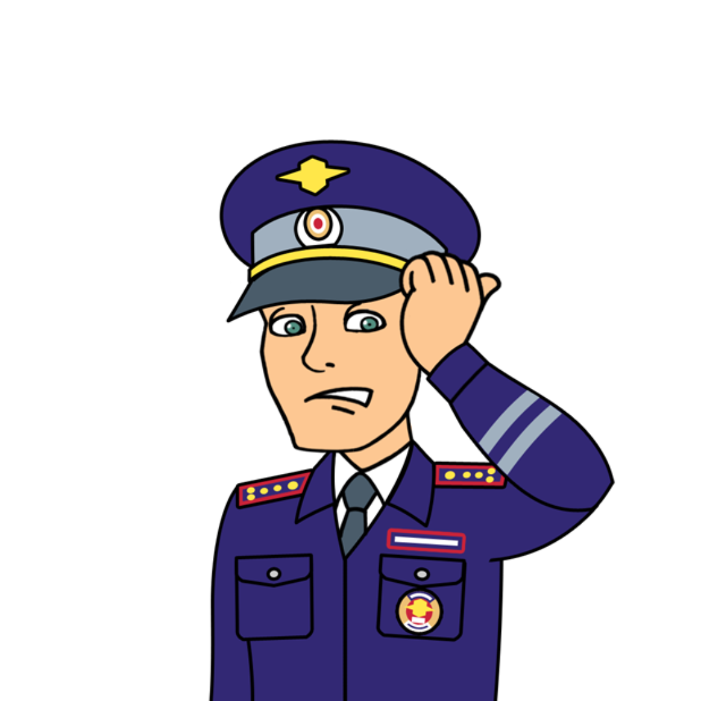
ДАКТИЛОСКОПИЧЕСКАЯ ЭКСПЕРТИЗА
СРОК ПРОХОЖДЕНИЯ ДАКТИЛОСКОПИИ
30 КАЛЕНДАРНЫХ ДНЕЙ
Все иностранные граждане, которые приехали в Россию учиться должны пройти процедуру Дактилоскопической экспертизы
Место проведения:
Ул. Паршина, д. 29

Slide 9

Необходимые документы для проведения Дактилоскопической экспертизы для
СОВЕРШЕНОЛЕТНИХ СТУДЕНТОВ
Паспорт + нотариально заверенный перевод на русский язык
+ уведомление о регистрации (клеточки)
+ миграционная карта
Сертификаты, полученные после медицинского осмотра (Нарколог, сертификат об отсутствии ВИЧ-инфекции, медицинское заключение)

Slide 10
Необходимые документы для проведения Дактилоскопической экспертизы для
НЕСОВЕРШЕНОЛЕТНИХ СТУДЕНТОВ
Паспорт + нотариально заверенный перевод на русский язык
+ уведомление о регистрации (клеточки)
+ миграционная карта
Сертификаты, полученные после медицинского осмотра (Нарколог, сертификат об отсутствии ВИЧ-инфекции, медицинское заключение)
Доверенность на сотрудника Дирекции международного сотрудничества от родителей на представление интересов в ФМС
(доверенность должна быть сделана в той стране, в которой проживает студент)

Slide 11
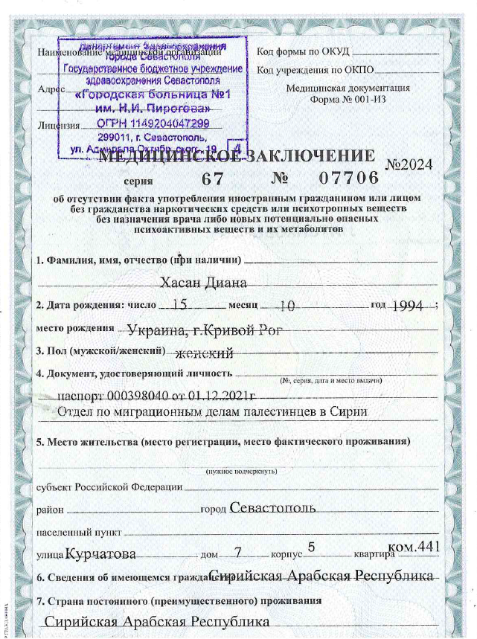
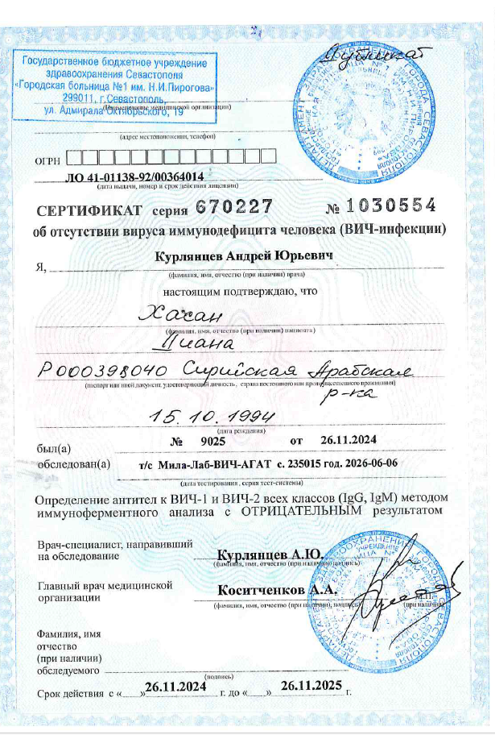
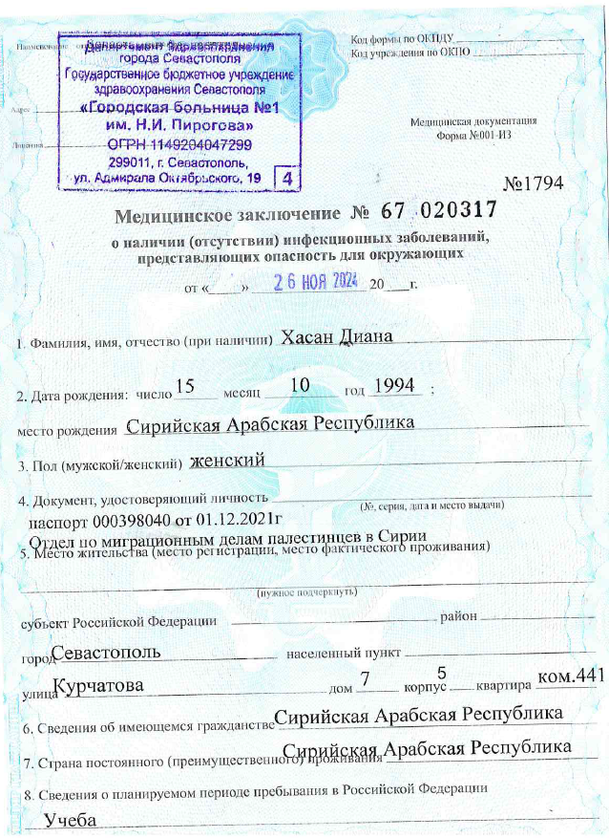
Пример медицинских сертификатов

Slide 12

Контакты для записи в медицинскую организацию и в Управление по вопросам миграции
ДЛЯ СОВЕРШЕНОЛЕТНИХ:
г. Севастополь,
ул. Бориса Михайлова д. 4, каб. 201
Вт. и Чт.
ДЛЯ НЕСОВЕРШЕНОЛЕТНИХ:
Г. Севастополь, ул. Ленина, д. 20
Г. Севастополь, ул. Юмашева, д. 19Г (касса)
ДЛЯ ЗАПИСИ НА ДАКТИЛОСКОПИЮ:
+7869273-82-16
(городской)
С 09.00 до 17.00

Slide 13

Что по ценам?
Медосмотр
8900 рублей
Дактилоскопия
3300 рублей
Госпошлина за визу
6000 руб.
Аппликационный взнос за регистрацию
От 850 рублей
до 1350 рублей
Медицинская страховка
От 4000 рублей

Slide 14

Повторим ВАЖНЫЕ сроки
7 рабочих дней для подачи документов на регистрацию (при пересечении границы)
3 рабочих дня на повторную регистрацию, если вы во время обучения выехали в другой город России
30 календарных дней с момента приезда в Россию для того чтобы сделать медицинский осмотр и пройти Дактилоскопию
ЗА 45 ДНЕЙ ДО ОКОНЧАНИЯ ВИЗЫ ПОДАЕТЕ ДОКУМЕНТЫ НА ПРОДЛЕНИЕ ВИЗЫ

Slide 15
Повторим ВАЖНЫЕ сроки для студентов старших курсов
7 рабочих дней для подачи документов на регистрацию (при пересечении границы)
3 рабочих дня на повторную регистрацию, если вы во время обучения выехали в другой город России
30 календарных дней с момента окончания старых медицинских сертификатов, сделать повторный медицинский осмотр и предоставить копии новых сертификатов в кабинет
В-304
ЗА 45 ДНЕЙ ДО ОКОНЧАНИЯ ВИЗЫ ПОДАЕТЕ ДОКУМЕНТЫ НА ПРОДЛЕНИЕ ВИЗЫ

Slide 16

Ответственность за нарушение сроков
Не вовремя подали документу на регистрации (нарушили срок)
1-й и 2-й раз: ШТРАФ
2000 рублей
3-й раз: ДЕПОРТАЦИЯ
Не успели пройти медицинский осмотр и Дактилоскопию в течении 30 дней или не успели обновить медицинские сертификаты в течении 30 дней
ДЕПОРТАЦИЯ
Не успели подать документы на продление визы (нарушение срока)
ДЕПОРТАЦИЯ
НАРУШАЕМ?

Slide 17
ОФОРМЛЕНИЕ SIM-КАРТЫ
С 1 января 2025 года иностранные граждане могут оформить сим-карту только по биометрии
Подготовить нотариально заверенный перевод паспорта
Получаем СНИЛС
Как это сделать?
Обратиться в Социальный фонд РФ или в Многофункциональный центр (Мои Документы)

Slide 18

Адреса Социального фонда России в Севастополе:
299018, г. Севастополь, ул. Урицкого, д. 2
299008, г. Севастополь, ул. Пожарова, д. 5
299003, г. Севастополь, ул. Киевская, зд. 11
299007, г. Севастополь, ул. Н. Музыки, д. 60а
График приема:
понедельник - четверг: с 09:00 до 18:00,
пятница: с 9:00 до 16:45

Slide 19

Адреса МФЦ «Мои документы» в Севастополе – Северная сторона:
ул. Леваневского, 24, Севастополь
График приёма:
Понедельник: 09:00 - 18:00
Вторник: 09:00 - 18:00
Среда: 09:00 - 18:00
Четверг: 10:00 - 20:00
Пятница: 09:00 - 18:00
Суббота: 09:00 - 17:00
Воскресенье:выходной
ул. Умрихина, 1, Инкерман
График приёма:
Понедельник: 09:00 - 18:00
Вторник: 09:00 - 18:00
Среда: 09:00 - 18:00
Четверг: 09:00 - 18:00
Пятница: 09:00 - 18:00
Суббота: выходной
Воскресенье: выходной

Slide 20

Обратиться в удобное отделение банка или МФЦ, вам потребуется:
-Электронная почта
СНИЛС
Паспорт и его нотариально заверенный перевод
2. Создаем учетную запись на Госуслугах
Учетная запись будет подтверждена в день рбращения

Slide 21
Обратитесь в удобное отделение банка, вам понадобятся:
Электронная почта
СНИЛС
Паспорт и его нотариально заверенный перевод
Подверженная учетная запись на Госуслугах
3. Зарегистрируйте биометрию в отделении банка
Сотрудник банка сфотографирует вас и запишет ваш голос
Статус биометрии отобразится на Госуслугах

Slide 22
Адреса банков для сдачи биометрию в Севастополе (на данный момент Сбер банк)
г. Севастополь, ул. Руднева, д. 13/31
г. Севастополь, просп. Генерала Острякова, д. 80
г. Севастополь, просп. Октябрьской Революции, д. 38/12
г. Севастополь, ул. Генерала Хрюкина, д. 2
г. Севастополь, ул. Ленина, д. 39

Slide 23
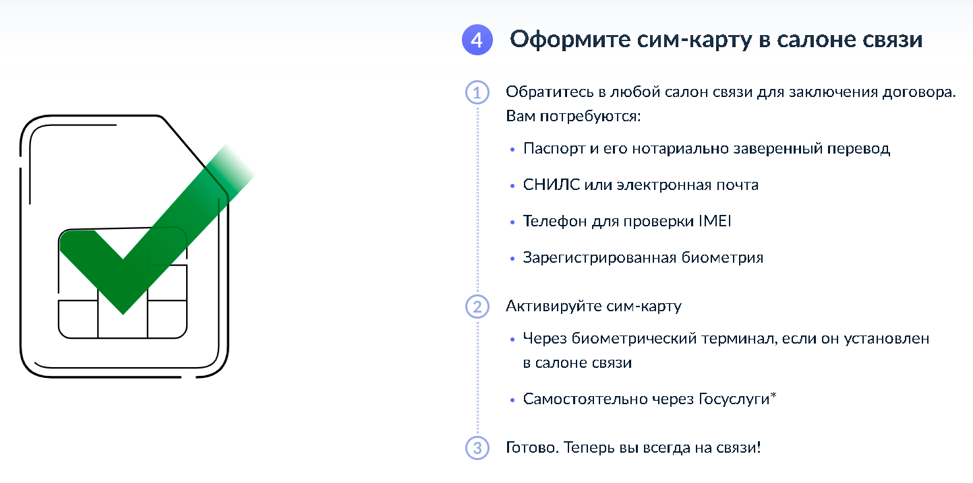

Slide 24
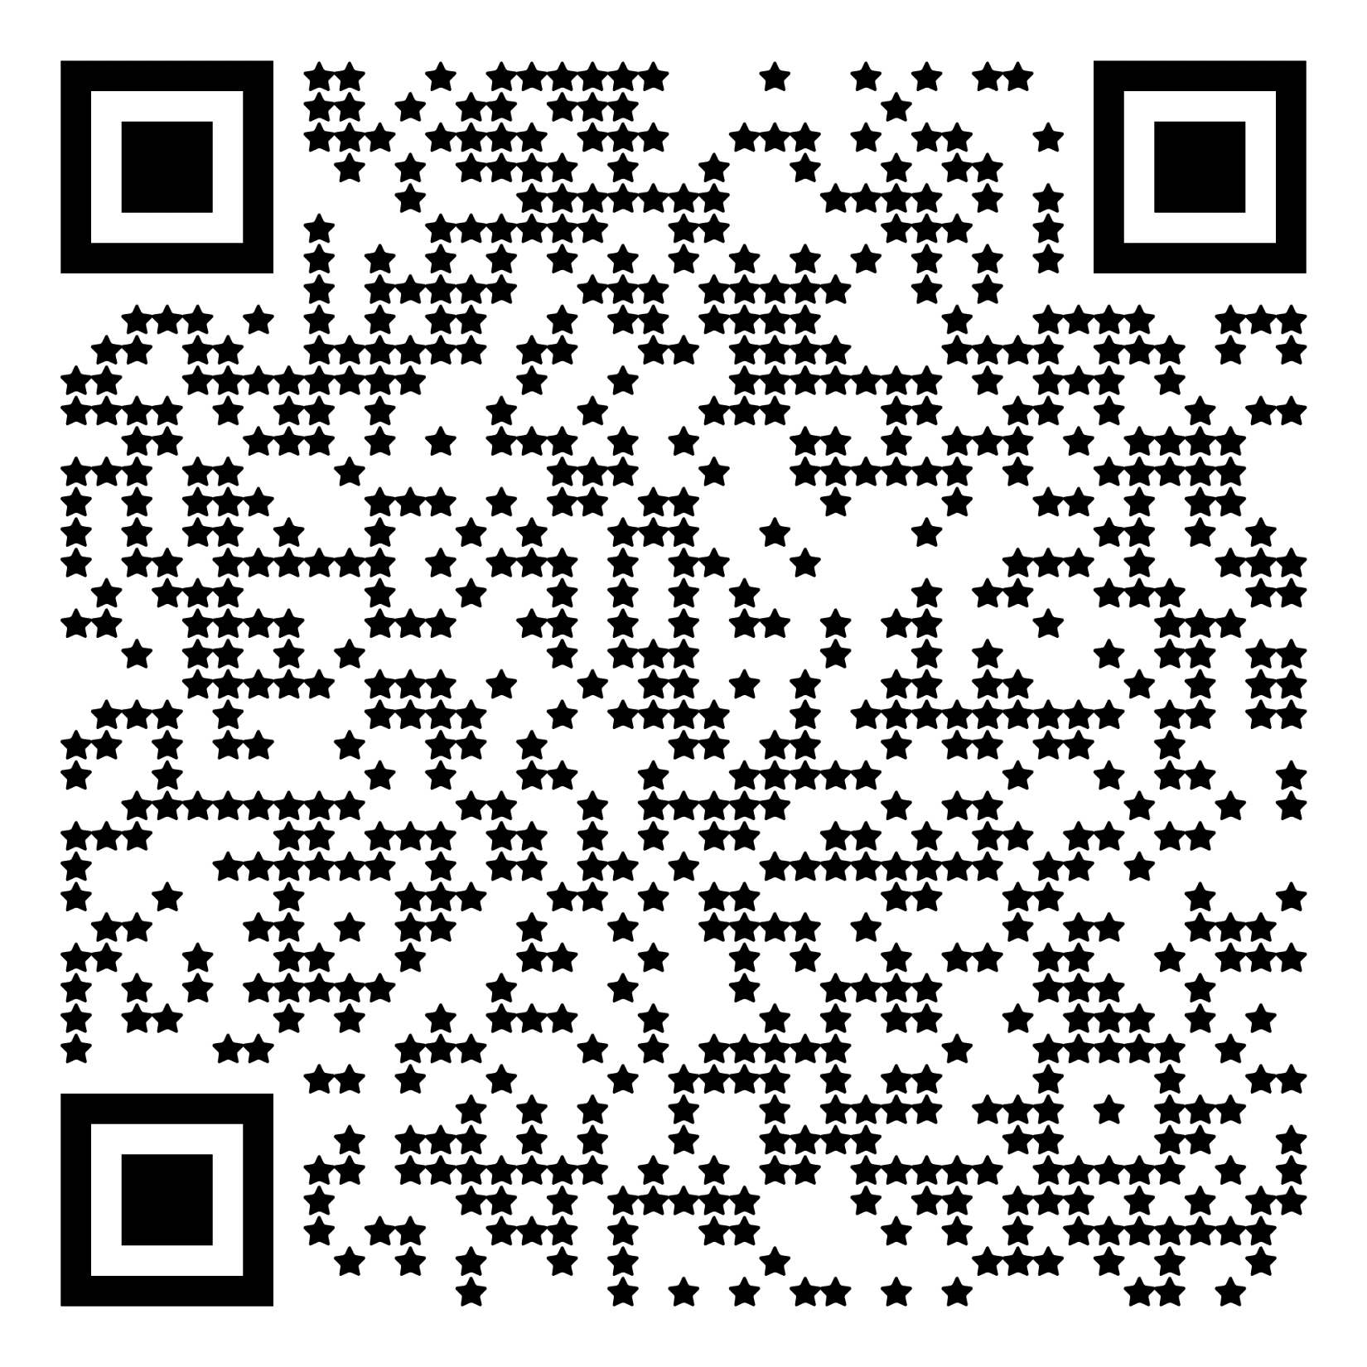
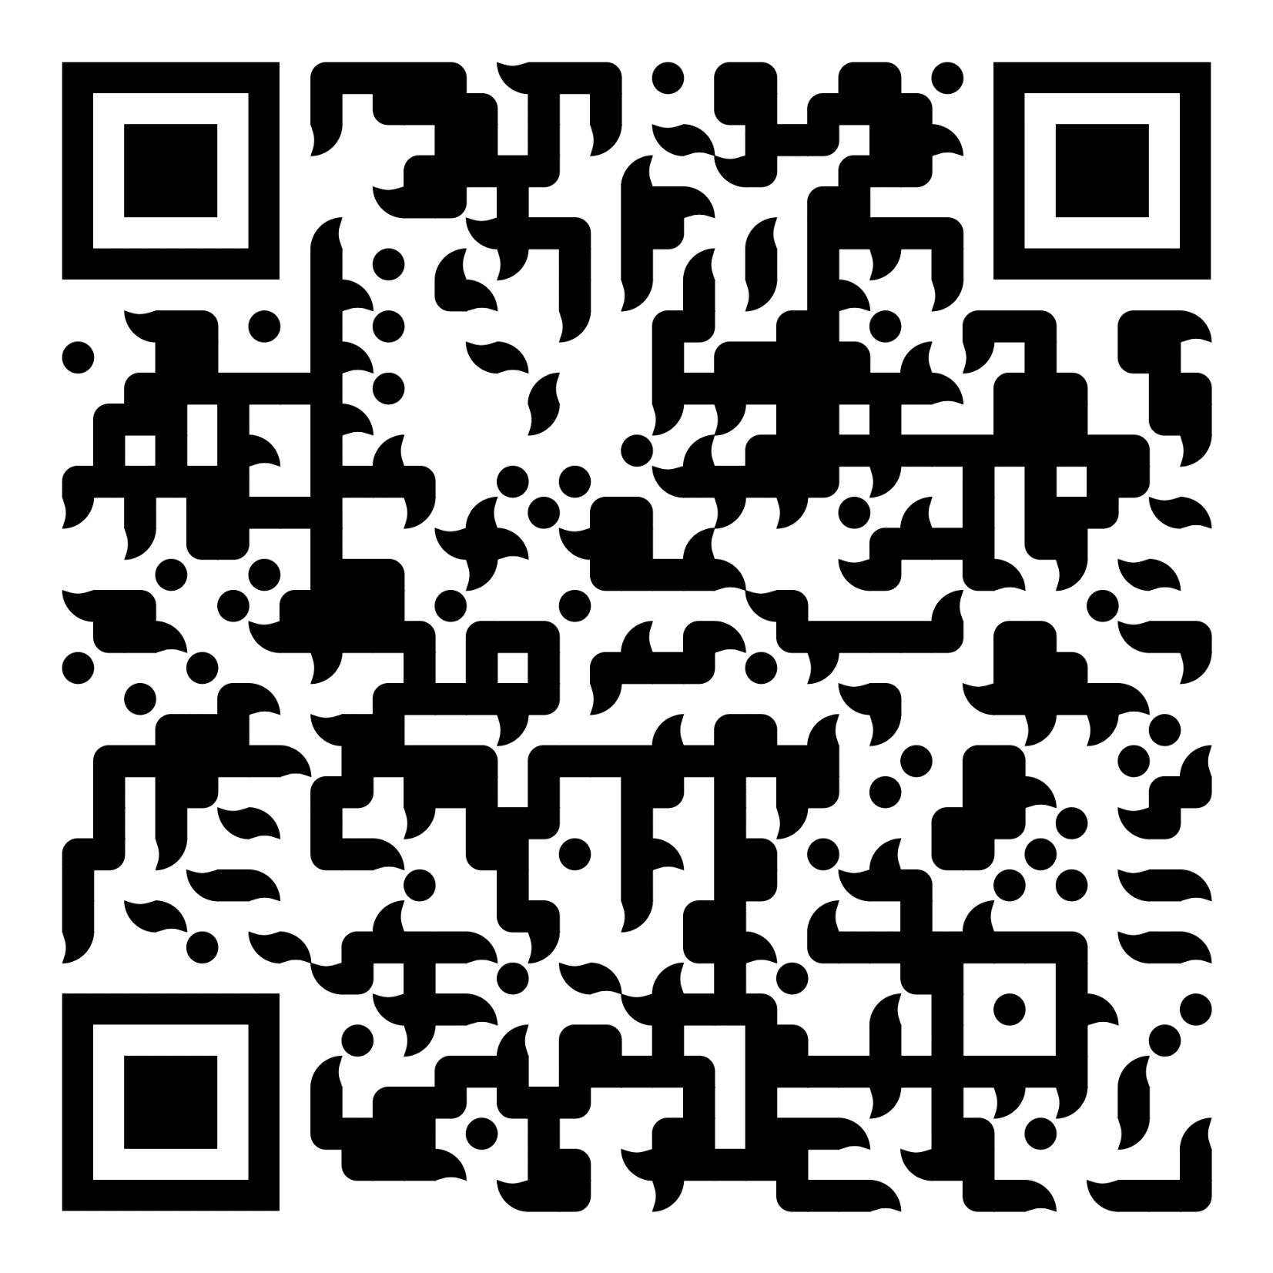
ЧАТ С ИНОСТРАННЫМИ
СТУДЕНТАМИ СЕВГУ
Контакты Дирекции международного сотрудничества:
Директор ДМС
Цокур Елизавета Григорьевна
egtsokur@sevsu.ru
Заместитель директора ДМС
Барашкин Сергей Владимирович
svbarashkin@sevsu.ru
Директор Центра языкового тестирования ИГ и ЛБГ
Братцева Карина Максимовна
kbratseva@sevsu.ru
Специалист Центра языкового тестирования ИГ и ЛБГ
Харитонов Владислав
vharitonov@sevsu.ru
Специалист Центра развития международных связей и работы с иностранными гражданами
Байдалова Инна Томасовна
Тел. +7978 280-17-32 WhatsApp
ГРУППА
МЕЖДУНАРОДНОГО КЛУБА ДРУЖБЫ
ГОРОДА СЕВАСТОПОЛЯ ВКонтакте

